Slide 1

R語言應用與分析方法 期末報告
Blood Transfusion
資工二：呂宗哲、曾睿銓、蕭子祥、錢明皇、鄭宇軒、蘇展陞、謝明湟，資管二：潘巧書

Slide 2
01 匯入資料
02 基本敘述統計
目錄
03 常態檢定
Contents
04 回歸分析
05 決策樹
06 群集

Slide 3
01
Part One
匯入資料

Slide 4
從外部匯入資料
#取得檔案
csvFile <- file.path("C:\\Users\\USER\\Desktop\\R語言\\期末報告\\報告\\final_test_蘇展陞\\transfusion.data")
#讀取檔案內容，用逗號分隔欄位
data <- read.csv(csvFile, sep=",")
資料集 transfusion.data
此資料集為捐血數據

Slide 5
資料介紹
Column header | Description
Recency | months since last donation
Frequency | total number of donation
Monetary | total blood donated in c.c.
Time | months since first donation
whether2007 | a binary variable representing whether he/she donated blood in March 2007 (1 stand for donating blood; 0 stands for not donating blood).

Slide 6
02
Part Two
基本敘述統計

Slide 7
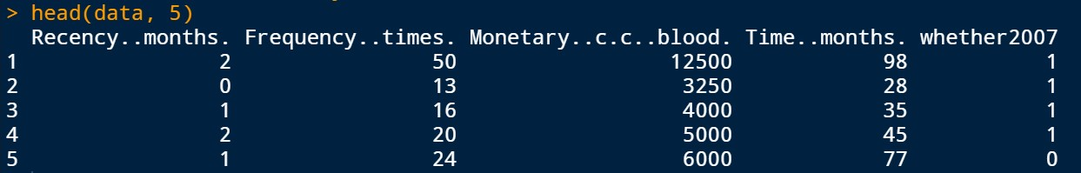
觀察資料
#觀察數據集前五筆資料
head(data,5)
Recency、Frequency、Monetary、Time、whether2007、都是用簡單的數字表示。

Slide 8
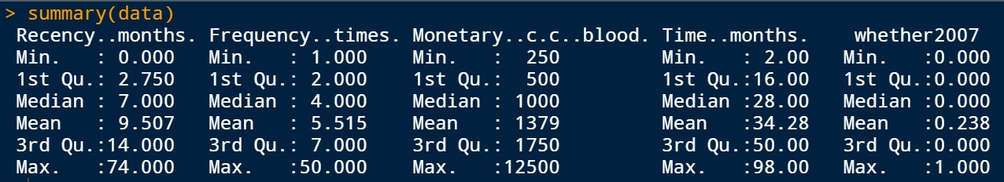
了解資料
#了解資料的統計特徵
summary(data)
最近一次捐血的最大值是 74 個月前。
這些人的捐血次數分佈在 1~50 次間，表示所有人皆不是第一次捐血。
所有人至少都捐了 250 c.c.，最多有人共捐了 12500 c.c.。
Time 為第一次捐血的時間，與 2. 呼應，所有人皆捐過血。

Slide 9
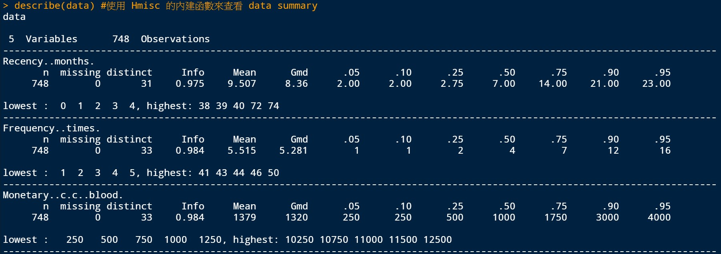
觀察資料 (Hmisc)
library(Hmisc) #使用 Hmisc library
describe(data) #使用 Hmisc 的內建函數來查看 data summary

Slide 10
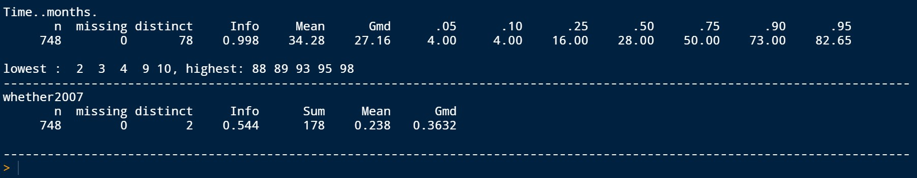
觀察資料 (Hmisc)
此資料集收集 748 筆資料，資料包含 5 個 Column。
平均距離上次捐血的時間是 9.507 個月，平均捐血量是 1379 c.c.。

Slide 11
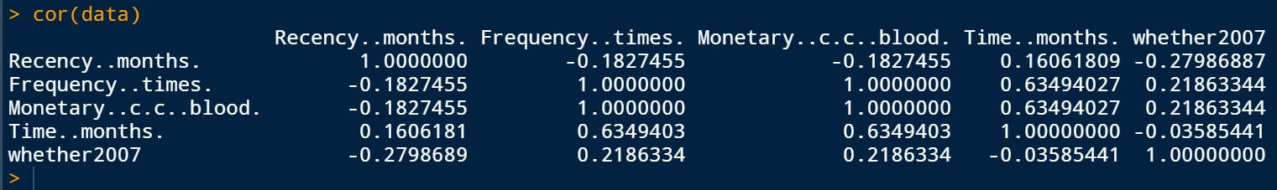
觀察數據相關係數
cor(data)
由此可以觀察出他們之間的相關係數，
可以看到 Frequency(捐血次數) 和 Monetary(總捐血量) 是顯著性正相關。

Slide 12
03
Part Three
常態檢定

Slide 13
檢測資料常態分佈
par(mfrow=c(3,2)) # 圖片呈現三列兩欄的排列
# Recency..months.
qqnorm(data$Recency..months., main="Recency") #常態機率圖
qqline(data$Recency..months.,col="Red") #畫出最佳斜線
shapiro.test(data$Recency..months.) #shapiro-wilk 檢定
# Frequency..times.
qqnorm(data$Frequency..times., main="Frequency") #常態機率圖
qqline(data$Frequency..times.,col="Blue") #畫出最佳斜線
shapiro.test(data$Frequency..times.) #shapiro-wilk 檢定
# Monetary..c.c..blood.
qqnorm(data$Monetary..c.c..blood., main="Monetary") #常態機率圖
qqline(data$Monetary..c.c..blood.,col="Yellow") #畫出最佳斜線
shapiro.test(data$Monetary..c.c..blood.) #shapiro-wilk 檢定
# Time..months.
qqnorm(data$Time..months., main="Time") #常態機率圖
qqline(data$Time..months.,col="Green") #畫出最佳斜線
shapiro.test(data$Time..months.) #shapiro-wilk 檢定
# whether2007
qqnorm(data$whether2007, main="whether2007") #常態機率圖
qqline(data$whether2007,col="Purple") #畫出最佳斜線
shapiro.test(data$whether2007) #shapiro-wilk 檢定

Slide 14
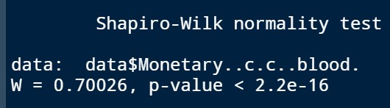
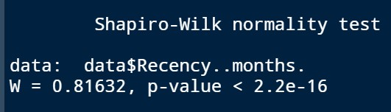
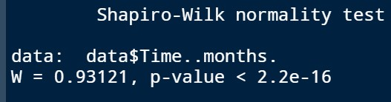
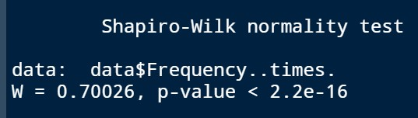
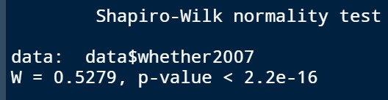
檢測資料常態分佈

Slide 15
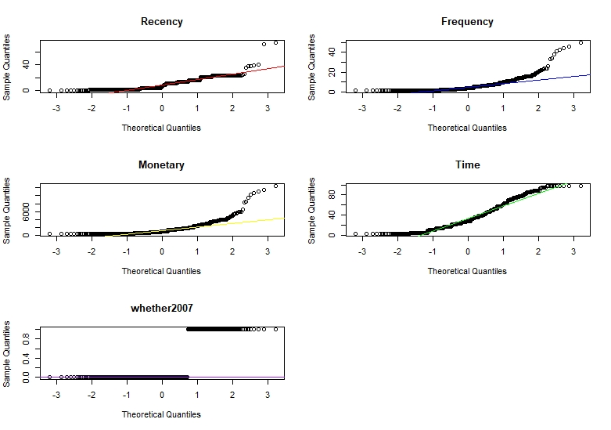
檢測資料常態分佈
五個變數在 Shapiro-Wilk 檢定中得出的 p-value 都遠小於 0.05。
p-value 非常小，所以拒絕虛無假設，表示這 5 個變數都不符合常態分佈。

Slide 16
04
Part Four
回歸分析

Slide 17
得知資料線性成長
#使用 ggplot2 套件
library(ggplot2)
#取出資料中的 frequency(行) 與 whether2007(行)
frequency_column = data$Frequency..times.
whether2007_column = data$whether2007
#繪製分佈圖
ggplot(data, aes(x = frequency_column, y = whether2007_column)) + geom_point(shape = 10, size = 5) + geom_smooth(formula = y ~ x, method = "lm") + labs(x = "frequency", y = "whether2007")

Slide 18
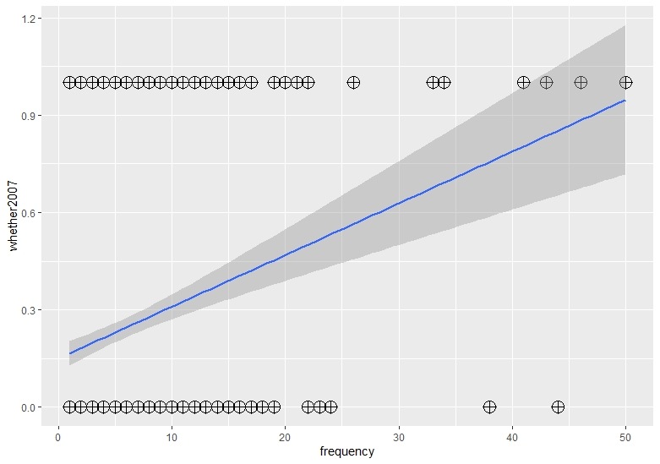
得知資料線性成長
whether2007 為 0 或 1，因此點的分佈圖如圖所示。
對於 frequency 較高的人，會相對較有機會在 March 2007 進行捐血。

Slide 19
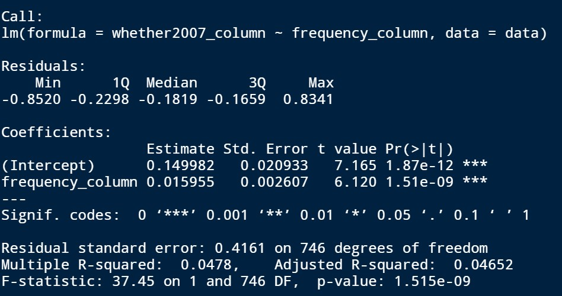
分析回歸模型公式
LM <- lm(whether2007_column~frequency_column, data=data)
summary(LM)
whether2007 = (0.149982) + (0.0115955) * 捐血次數 + e
Adjusted R-squared 數值較低，表示不適合用此數據建立模型。

Slide 20
05
Part Five
決策樹

Slide 21
決策樹
require(rpart)
set.seed(3)
# set 1 to "Yes", 0 to "No"
data$y = "Yes"
for(i in c(1:nrow(data))){
if(data[i,]$whether == 1)
data[i,]$y = "Yes"
else
data[i,]$y = "No"
}
data <- data[,-5]
# train = 80%, test = 20%
train.index = sample(x = 1:nrow(data), size = ceiling(0.8 * nrow(data)))
train = data[train.index,]
test = data[-train.index,]
cart.model<- rpart(whether2007~. , data=train)
#cart.model<- rpart(y~. , data=train)
require(rpart.plot)
prp(cart.model,
faclen=0,
fallen.leaves=TRUE,
shadow.col="gray",
extra=1)

Slide 22
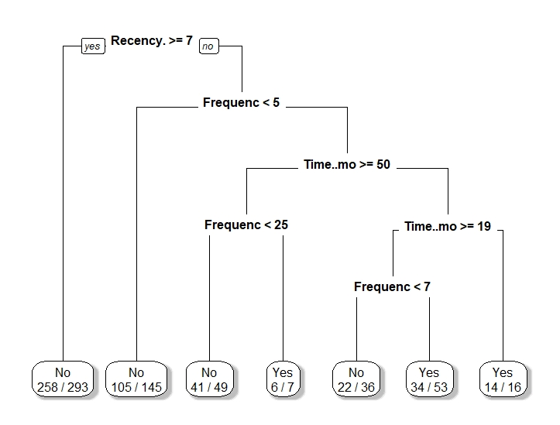
決策樹
(為方便解讀，whether2007 原先是個 binary value，若為 1，則顯示為 "Yes"，若為 0，則顯示為 "No")

Slide 23
決策樹
Recency(最近一次捐血相隔幾個月)、Frequency(捐血次數)、Time(第一次捐血的時間) 是影響到最終是否會在 March 2007 捐血的因素。
會在 March 2007 捐血的人：
(1) 在 7 個月內有捐過血 且 捐血次數至少 25 次(符合直覺)(6/7 = 86%)。
(2) 在 7 個月內有捐過血 且 第一次捐血距今 19~50 個月 且 捐血次數至少 7 次(34/53 = 64%)。
(3) 在 7 個月內有捐過血 且 捐血次數至少 5 次 且 第一次捐血距今小於 19 個月(14/16 = 88%)。
捐血多次的人較會在 March 2007 前來捐血。此外，第一次捐血時間距今 19~50 個月的人較會來捐血。
不會在 March 2007 捐血的人：
(1) 最近一次捐血距今超過 7 個月的人(符合直覺)(258/293 = 88%)。
(2) 最近一次捐血在 7 個月內但捐血次數少於 5 次的人(符合直覺)(105/145 = 72%)。
(3) 最近一次捐血在 7 個月內、第一次捐血距今超過 50 個月 且 捐血次數小於 25 次的人(41/49 = 84%)。
(4) 最近一次捐血在 7 個月內、 捐血次數在 5~7 次的 且 第一次捐血距今 19~50 個月的人(22/36 = 61%)。
最近一次捐血較久遠的人比較不會前來捐血

Slide 24
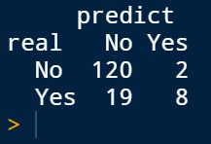
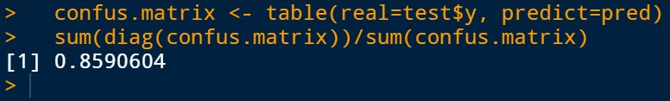
觀察分群準確性
pred <- predict(cart.model, newdata=test, type = "class")
table(real=test$y, predict=pred)
confus.matrix <- table(real=test$Survived, predict=pred)
sum(diag(confus.matrix))/sum(confus.matrix)
預測的分群結果是理想的，大部分都有預測正確，準確率也達到 85.9%。

Slide 25
06
Part Six
群集

Slide 26
群集 (使用歐式距離&曼哈頓距離)
# 將資料換回原先的版本
csvFile <- file.path("./transfusion.data")
data <- read.csv(csvFile, sep=",")
E.dist <- dist(data, method = "euclidean")
M.dist <- dist(data, method = "manhattan")
par(mfrow=c(1,2))
h.E.cluster <- hclust(E.dist)
plot(h.E.cluster, xlab="euclidean")
h.M.cluster <- hclust(M.dist)
plot(h.M.cluster, xlab="manhattan")

Slide 27
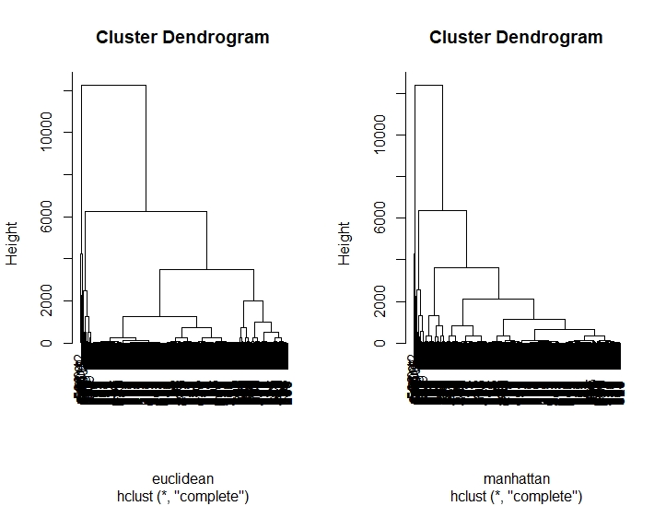
群集 (使用歐式距離&曼哈頓距離)
從圖形中無法得到有效的資訊，或許是資料量過大導致資料全部相黏在一起。
因此，我們將原本 748 筆資料改為選取前 50 列

Slide 28
群集 (使用歐式距離&曼哈頓距離)
E.dist <- dist(data[1:50,], method = "euclidean")
M.dist <- dist(data[1:50,], method = "manhattan")
par(mfrow=c(1,2))
h.E.cluster <- hclust(E.dist)
plot(h.E.cluster, xlab="euclidean")
h.M.cluster <- hclust(M.dist)
plot(h.M.cluster, xlab="manhattan")

Slide 29
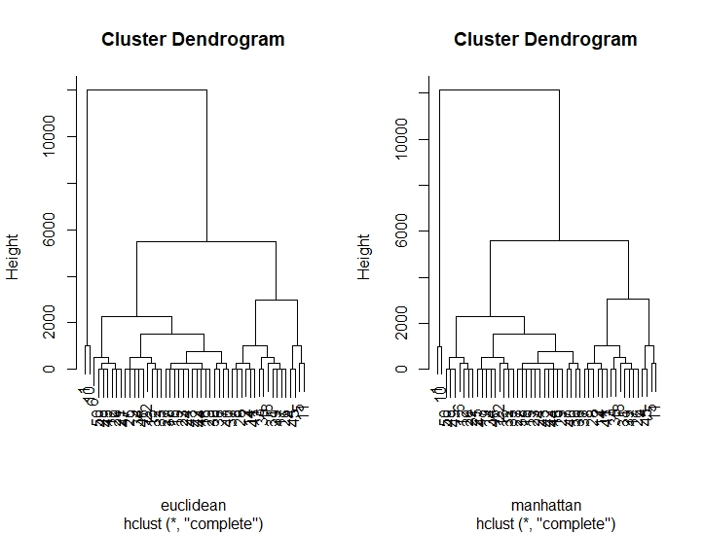
群集 (使用歐式距離&曼哈頓距離)
可以看出確實是因為數據量導致無法顯示圖，因此還需要其他資訊才能做分析。

Slide 30
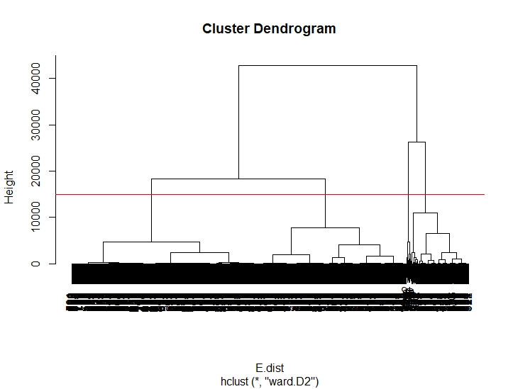
群集 (使用歐式距離&曼哈頓距離)
h.cluster <- hclust(E.dist, method="ward.D2")
plot(h.cluster)
abline(h=15000, col="red")
得知大致可分為 3 群，因此分群數為 3。

Slide 31

群集 (使用歐式距離&曼哈頓距離)
#使用 kmeans() 做切割式分群
kmeans.cluster <- kmeans(data, centers=3)
kmeans.cluster$withinss
群內的變異數是非常大的，因此此資料可能較不適合使用此方法分類。

Slide 32
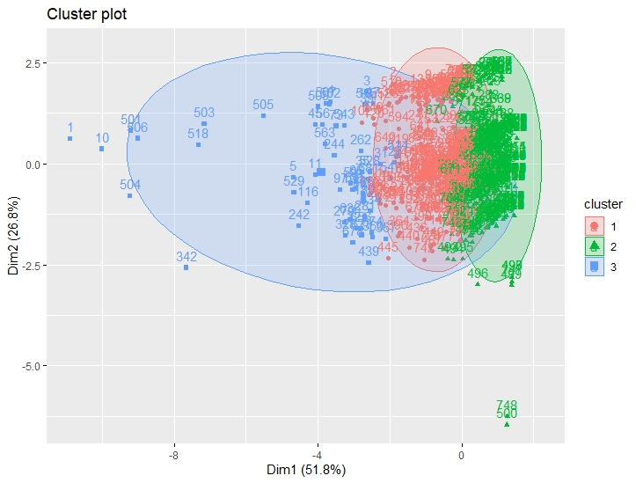
群集視覺化
#install.packages("factoextra")
require(factoextra)
fviz_cluster(kmeans.cluster,
data = data,
geom = c("point", "text"),
frame.type = "norm")
群集中不同的分群有許多重複的地方，表示使用此方式分群的效果並不佳。

Slide 33
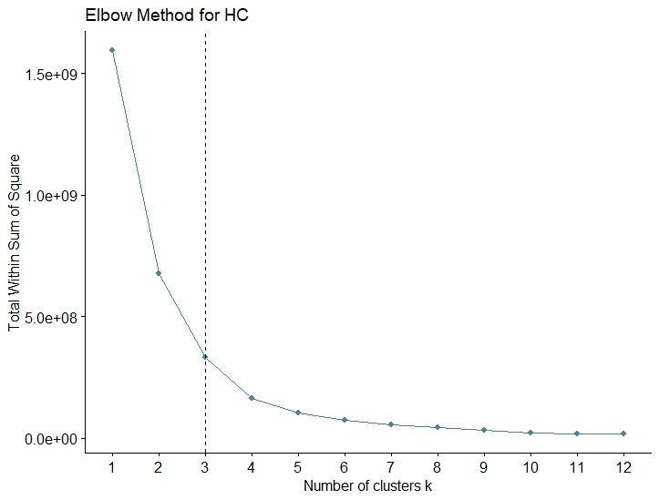
最佳分群數
fviz_nbclust(data,
FUNcluster = hcut,
method = "wss",
k.max = 12
) +
labs(title="Elbow Method for HC") +
geom_vline(xintercept = 3,
linetype = 2)
最佳分群數式分成 3 組。

Slide 34
工作分配
呂宗哲：收集資料
曾睿銓：回歸分析
蕭子祥：基本敘述統計、常態分析
錢明皇：影片錄製
鄭宇軒：資料探勘
蘇展陞：資料探勘
謝明湟：資料探勘
潘巧書：製作簡報

Slide 35
Thank You

